Slide 1
WSO₂ ESB
2016

Slide 2
Índex
WSO2 ESB
Conceptos básicos
Web Services
Enterprise Service Bus
WSO2
WSO2 ESB
Consola WSO2 ESB
Componentes WSO2 ESB

Slide 3
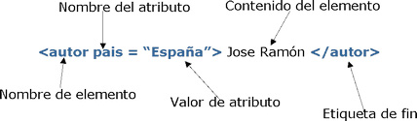

Tecnologías XML
Conceptos básicos
XML: eXtensible Markup Languague
Lenguaje de marcas desarrollado para el almacenamiento de datos en formato legible y que sigue una estructura en árbol
Elementos: etiquetas del XML encargados de conformar el documento.
Atributos: define propiedades del elemento al que acompañan
Texto: valor asociado al elemento
Notes:
XML: Lenguaje de Marcas Extensible
<![CDATA[]]> vs &lt; &amp;

Slide 4
Tecnologías XML
Conceptos básicos
XSD(L): Xml Schema Definition (Language)
Lenguaje de esquema utilizado para describir la estructura y restricciones de los documentos XML, escrito en XML
Permite validar la estructura de un XML
Define los elementos y atributos de un XML
Define la jerarquía y secuencia de elementos
Define el número de repeticiones de un elemento
Define el tipo de datos de un elemento o atributo (texto)
Define valores predeterminados de un elemento o atributo
Namespace:
Similar al package de Java
Se utiliza formato URI
Notes:
DTD:
No extensible (person -> name, city -> name)
No soporta namespace
No soporta minOccurs y maxOccurs (solo *, +, ?)
Lenguaje diferente

Slide 5
Tecnologías XML
Conceptos básicos
XSD(L): Xml Schema Definition (Language)
<?xml version="1.0" encoding="UTF-8"?>
<xs:schema
xmlns:xs=“http://www.w3.org/2001/XMLSchema”
targetNamespace=“http://www.example.org/test2”
xmlns:tns=“http://www.example.org/test2”
elementFormDefault="qualified">
<xs:element name='usuario'>
<xs:complexType>
<xs:sequence>
<xs:element name='nombre'
type='xs:string'/>
<xs:element name='apellido'
type='xs:string'/>
<xs:element name='telefono'
type='xs:string'/>
</xs:sequence>
</xs:complexType>
</xs:element>
</xs:schema>
<?xml version="1.0" encoding="UTF-8"?>
<schema
xmlns=“http://www.w3.org/2001/XMLSchema”
targetNamespace="http://www.example.org/test2"
xmlns:tns="http://www.example.org/test2"
elementFormDefault="qualified">
<element name='usuario'
type='tns:usuarioType'/>
<complexType name='usuarioType'>
<sequence>
<element name='nombre'
type='string' />
<element name='apellido'
type='string' />
<element name='telefono'
type='string' />
</sequence>
</complexType>
</schema>
Notes:
Diferencias?
elementFormDefault:

Slide 6
Tecnologías XML
Conceptos básicos
XSD(L): Xml Schema Definition (Language)
<?xml version="1.0" encoding="UTF-8"?>
<xs:schema
xmlns:xs=“http://www.w3.org/2001/XMLSchema”
targetNamespace=“http://www.example.org/test2”
xmlns:tns=“http://www.example.org/test2”
elementFormDefault="qualified">
<xs:element name='usuario'>
<xs:complexType>
<xs:sequence>
<xs:element name='nombre'
type='xs:string'/>
<xs:element name='apellido'
type='xs:string'/>
<xs:element name='telefono'
type='xs:string'/>
</xs:sequence>
</xs:complexType>
</xs:element>
</xs:schema>
QUALIFIED
<tns:usuario2 xmlns:tns="http://www.example.org/test2">
<tns:nombre>Pedro</tns:nombre>
<tns:apellido>Canet</tns:apellido>
<tns:telefono>111</tns:telefono>
</tns:usuario2>
UNQUALIFIED
<tns:usuario2 xmlns:tns="http://www.example.org/test2">
<nombre>Pedro</nombre>
<apellido>Canet</apellido>
<telefono>111</telefono>
</tns:usuario2>
Notes:
Diferencias?
elementFormDefault:

Slide 7
Tecnologías XML
Conceptos básicos
XPath: Xml Path (Language)
Lenguaje para el recorrido y procesado de un documento XML
Permite buscar y seleccionar contenido
Similar a las expresiones regulares
Existe un conjunto de funciones estándares
Utilizado en XSLT y XQuery

Slide 8
Tecnologías XML
Conceptos básicos
XPath: Xml Path (Language)
Lenguaje para el recorrido y procesado de un documento XML
Expression | Description
nodename | Selects all nodes with the name "nodename"
/ | Selects from the root node
// | Selects nodes in the document from the current node that match the selection no matter where they are
. | Selects the current node
.. | Selects the parent of the current node
@ | Selects attributes

Slide 9
Tecnologías XML
Conceptos básicos
XPath: Xml Path (Language)
Lenguaje para el recorrido y procesado de un documento XML
<?xml version="1.0" encoding="UTF-8"?>
<bookstore>
<book>
<title lang="es">Harry Potter</title>
<price>29.99</price>
</book>
<book>
<title lang="en">Learning XML</title>
<price>39.95</price>
</book>
</bookstore>
/
//book
//book[1]
//book[last()]
//@lang
//book[title/@lang="es"]
sum(//price)
substring(//book[1]/title, 7)
//book[price<30]

Slide 10
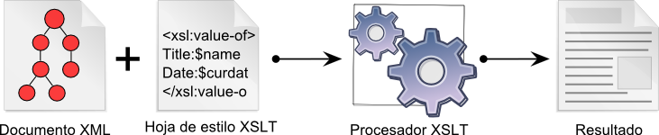
Tecnologías XML
Conceptos básicos
XSLT: eXtensible Stylesheet Language Transformations
Estandar para la transformación de un documento XML en otro documento, ya sea XML u otro formato
Está escrito como un XML
Lenguaje declarativo que utiliza reglas basadas en XPath
Requiere un procesador de hojas de estilo (Xalan, Saxon,…)

Slide 11
Tecnologías XML
Conceptos básicos
XSLT: eXtensible Stylesheet Language Transformations
<xsl:stylesheet version="2.0“
xmlns:cjid="urn:cji:juntadeandalucia:es:pcop:servicios:dss:1.0.0“
xmlns:cjii="urn:cji:juntadeandalucia:es:pcop:servicios:datos:internos:1.0.0"
xmlns:xsl="http://www.w3.org/1999/XSL/Transform">
<xsl:output encoding="UTF-8" indent="yes" method="xml"/>
<xsl:template match="/">
<cjid:obtenerDetalleProcedimiento>
<cjid:procedimiento>
<xsl:value-of select="//cjii:procedimiento/cjii:identificador"/>
</cjid:procedimiento>
</cjid:obtenerDetalleProcedimiento>
</xsl:template>
</xsl:stylesheet>

Slide 12
Tecnologías XML
Conceptos básicos
XQuery:
Lenguaje de programación para la extracción y manipulación de información de documentos XML
Utiliza XPath para acceder a la información
for $x in doc("books.xml")/bookstore/book
where $x/price>30
order by $x/title
return $x/title

Slide 13
Índex
WSO2 ESB
Conceptos básicos
Web Services
Enterprise Service Bus
WSO2
WSO2 ESB
Consola WSO2 ESB
Componentes WSO2 ESB

Slide 14
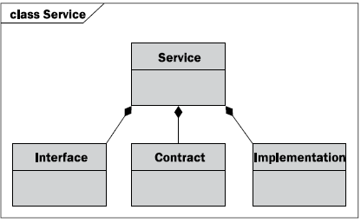
Qué es un servicio?
Web Services
Un servicio es algo útil que ofrece un proveedor a un consumidor.
Desde la óptica de SOA, compone una funcionalidad reutilizable,
atómica y que representa una función de negocio completa.
Elementos de un servicio:
Contrato: Es el acuerdo entre el proveedor y el consumidor de lo que el servicio debe ofrecer
Interficie: Define cómo se debe acceder y usar el servicio
Implementación: Es la realización del servicio

Slide 15
Web Services
Web Services
Web Service es una tecnología totalmente independiente del lenguaje de programación, sistema operativo, y hardware
Promueve el bajo acoplamiento entre el consumidor y el proveedor del servicio
Tecnología basada en otras tecnologías abiertas:
eXtendible Markup Language (XML)
Simple Object Access Protocol (SOAP)
Web Service Definition Language (WSDL)
HyperText Transfer Protocol (HTTP)

Slide 16
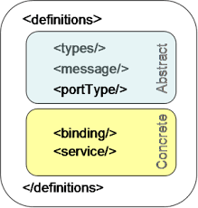
WSDL: Web Services Description Language
Web Services
<definitions>
<types/>
<message/>
<portType/>
<binding/>
<service/>
</definitions>
Definitions: Contiene el nombre del Servicio, así como el conjunto de namespaces que utiliza
Types: Define las estructures de datos
Message: Define los mensajes a intercambiar entre el consumidor y proveedor del servicio
PortType: Define las operaciones y mensajes intercambiados
Binding: Especifica el protocolo de comunicación
Service: Puertos y dirección del servicio

Slide 17
WSDL
Web Services
<wsdl:definitions targetNamespace="http://in2.es/hello" xmlns:tns="http://in2.es/hello" xmlns:wsoap="http://schemas.xmlsoap.org/wsdl/soap/" xmlns:wsdl="http://schemas.xmlsoap.org/wsdl/" xmlns:xs="http://www.w3.org/2001/XMLSchema">
<wsdl:types>
<xs:schema targetNamespace="http://in2.es/hello" elementFormDefault="qualified">
<xs:element name="HelloRequest" type="xs:string" />
<xs:element name="HelloResponse" type="xs:string" />
</xs:schema>
</wsdl:types>

Slide 18
WSDL
Web Services
<wsdl:message name="HelloWorldMessageIn" >
<wsdl:part name="parameters" element="tns:HelloRequest"/> </wsdl:message>
<wsdl:message name="HelloWorldMessageOut">
<wsdl:part name="parameters" element="tns:HelloResponse"/> </wsdl:message>
<wsdl:portType name=“HelloPort">
<wsdl:operation name="HelloWorld">
<wsdl:input message="tns:HelloWorldMessageIn" />
<wsdl:output message="tns:HelloWorldMessageOut" />
</wsdl:operation>
</wsdl:portType>

Slide 19
WSDL
Web Services
<wsdl:binding name=“HelloSoapBinding" type="tns:HelloPort">
<wsoap:binding transport="http://schemas.xmlsoap.org/soap/http"
style="document" />
<wsdl:operation name="HelloWorld">
<wsoap:operation soapAction="http://in2.es/HelloWorldRequest" /> <wsdl:input>
<wsoap:body use="literal" />
</wsdl:input>
<wsdl:output>
<wsoap:body use="literal" />
</wsdl:output>
</wsdl:operation>
</wsdl:binding>
Notes:
Document: El body contiene un XML → Se puede validar contra un esquema de datos
RPC: El body contiene el nombre de la operación y una lista de parámetros
Use: Especifica las reglas de codificación/serialización
* Literal: Los datos se serializan de acuerdo al esquema (what you see is what you get)
* Encoded: Existe un conjunto de normas complementarias fuera del WSDL que dotan de significado al XML y que deben conocer consumidor y proveedor. Suele ir acompañada de un encondingStyle (URL) donde se especifican estas reglas
SoapAction: SOAP 1.1 es requerido. SOAP 1.2 no es requerido

Slide 20
WSDL
Web Services
<wsdl:service name="HelloService">
<wsdl:port binding="tns:HelloSoapBinding"
name="HelloServiceHttpSoap11Endpoint">
<wsoap:address location="http://localhost/HelloService.HelloServiceHttpSoap11Endpoint"/>
</wsdl:port>
<wsdl:port binding="tns:HelloSoapBinding"
name="HelloServiceHttpsSoap11Endpoint">
<wsoap:address location="https://localhost/HelloService.HelloServiceHttpsSoap11Endpoint"/>
</wsdl:port>
</wsdl:service>

Slide 21
SOAP
Web Services
<envelope>
<header/>
<body/>
</envelope>
Envelope: Identifica el mensaje como tal
Header: Permite enviar información de contexto que facilitan el procesamiento del mensaje
Body: Contiene la información relativa al mensaje
SOAP 1.1 | SOAP 1.2
Pocas opciones de serialización y transporte | Añade mejoras a nivel de serialización y transporte
SOAP: http://schemas.xmlsoap.org/soap/envelope | SOAP: http://www.w3.org/2003/05/soap-envelope
WSDL: http://schemas.xmlsoap.org/wsdl/soap/ | WSDL: http://schemas.xmlsoap.org/wsdl/soap12/
SOAPAction requerido | SOAPAction no requerido (opcional)
Content-type: text/xml | Content-type: application/soap+xml
Esquema fault simple | Esquema fault más complejo

Slide 22
WebService Java
Web Services
Estándares Java (JSR): JAX-RPC / JAX-WS
Existen múltiples frameworks que facilitan el desarrollo de web services en Java
No todos los frameworks cumplen con el estándar Java (p.ej. Axis2)
JAX-RPC | JAX-WS
SOAP 1.1 | SOAP 1.1, SOAP 1.2
WS-I BP 1.0 | WS-I BP 2.0
Java 1.4 | Java 5
Sistema de mapeo propio | JAXB
Notes:
WSI-BP: WebService Interoparability Basic Profile

Slide 23
Índex
WSO2 ESB
Conceptos básicos
Web Services
Enterprise Service Bus
WSO2
WSO2 ESB
Consola WSO2 ESB
Componentes WSO2 ESB

Slide 24
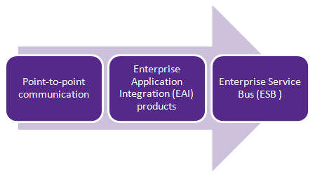
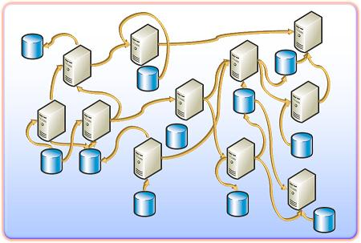
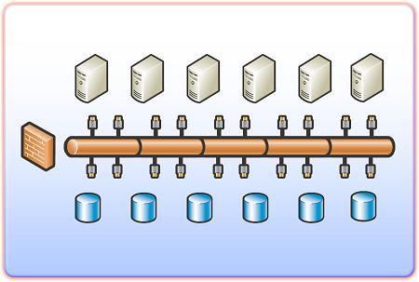
Enterprise Service Bus
ESB nace como una “best practice” en la implementación de una arquitectura orientada a servicios utilizando Web services
El principal objetivo de un ESB es virtualizar los recursos de una empresa, permitiendo que la lógica de negocio se desarrolle y gestione independientemente de la infraestructura o tecnología, evitando las conexiones punto a punto

Slide 25
Enterprise Service Bus
Características:
Enrutamiento de mensajes:
Enrutamiento estático/determinista, basado en contenidos, reglas o políticas
Mediación:
Adaptadores, Transformación de protocolo, Transformación de mensaje, mapeo de servicios
Orquestación de servicios:
Composición de agregación de servicios simples en uno complejo
Virtualización:
Evitar conexiones punto a punto, centralizando la plataforma de mensajería
Servicios de calidad:
Seguridad, Monitorización, Auditoria, Cumplimiento de SLAs, Validaciones

Slide 26
Índex
WSO2 ESB
Conceptos básicos
Web Services
Enterprise Service Bus
WSO2
WSO2 ESB
Consola WSO2 ESB
Componentes WSO2 ESB

Slide 27
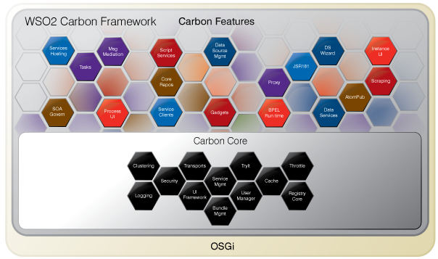
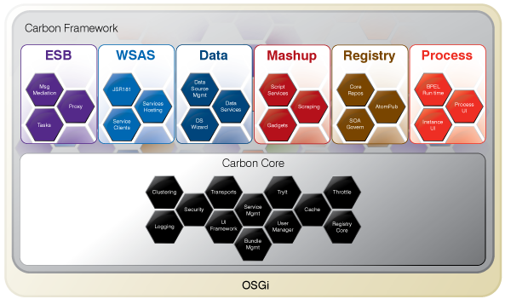
WSO2
Empresa dedicada a ofrecer productos de software abiertos, con una orientación SOA
Contribuye activamente en el desarrollo de proyectos Apache, como Axis2, Rampart, Synapse, Axiom, …
Los productos WSO2 están basados en la plataforma WSO2 Carbon:
Basado en tecnología OSGi

Slide 28
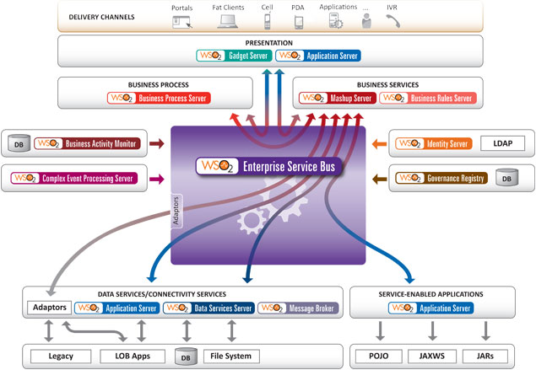
WSO2

Slide 29
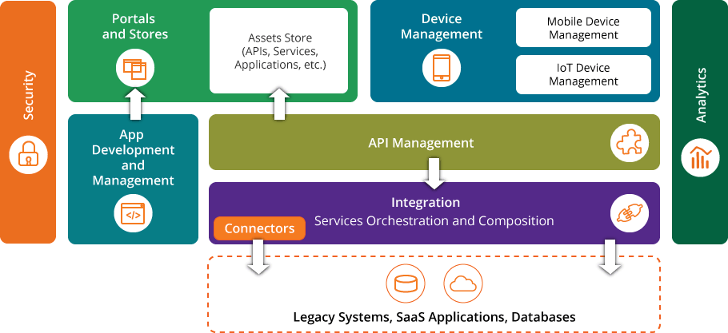
WSO2

Slide 30
Índex
WSO2 ESB
Conceptos básicos
Web Services
Enterprise Service Bus
WSO2
WSO2 ESB
Consola WSO2 ESB
Componentes WSO2 ESB

Slide 31
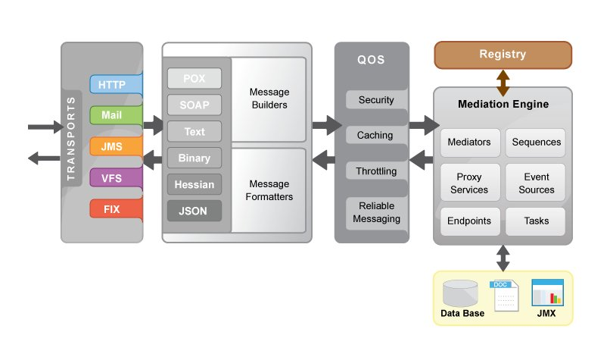

WSO2 ESB
Basado en el motor de mediación Apache Synapse (utiliza Apache Axis2).
Construido sobre la plataforma OSGi WSO2 Carbon, que permite la incorporación de componentes en tiempo de ejecución
100% Open Source (Apache License v2.0)
https://docs.wso2.com

Slide 32
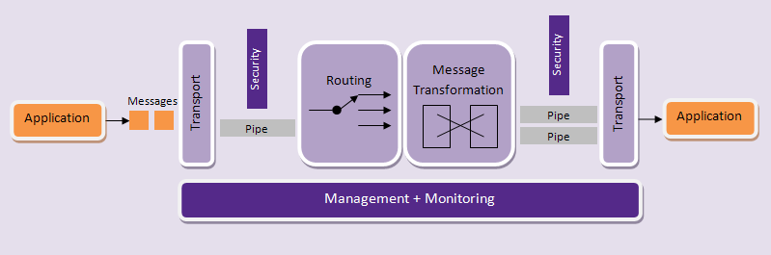
WSO2 ESB
La capa de Transporte recibe el mensaje
El mensaje se envía por la pipe donde se aplican aspectos de calidad de servicio
1 pipe = 1 servicio
El mensaje se transforma i se enruta según convenga
Nuevamente se aplican aspectos de calidad de servicio
La capa de Transporte realiza las transformaciones de protocolo necesarias
El mensaje se envía al servicio final para que ejecute la lógica de negocio
El mensaje de respuesta realiza el camino inverso
Todos los componentes se pueden gestionar y monitorizar mediante la consola

Slide 33
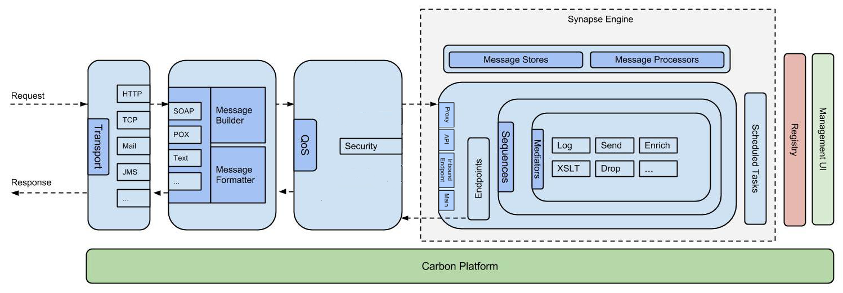
WSO2 ESB
Componentes

Slide 34
WSO2 ESB
Transporte: Soporta una gran variedad de transportes, como HTTP/S, JMS, HL7, TCP… Además permite crear transportes propios mediante el framework de Axis2.
Message Builder/Formatters: El Transporte, en función del Content-Type selecciona el MessageBuilder correspondiente, que se encarga de transformar el mensaje en un formato XML que pueda entender el motor de mediación. El MessageFormatter realiza la operación inversa con los mensajes salientes. Mediante el framework de Axis2 se pueden crear nuevos transformadores.
Endpoints: Representa el destinatario, externo al ESB, de un mensaje.
Proxy Services: Representan los servicios (virtuales) publicados por el ESB, donde se realizan las operaciones de transformación y enrutamiento hacia los Endpoints, sin necesidad de cambiar los servicios existentes.
APIs: Define un punto de entrada (URL) a un servicio de tipo REST, donde se realizan las operaciones de transformación y enrutamiento hacia los Endpoints. Funcionamiento de invocación análogo a una aplicación web desplegada en el ESB

Slide 35
WSO2 ESB
Inbound endpoints: Define una fuente de mensajes configurable dinámicamente. Los mensajes se pueden obtener por:
Listening: Escucha un determinado puerto y procesa lo que llega por él (HTTP/S, HL7)
Polling: Periódicamente consulta si hay datos en un recurso (Fichero, JMS, Kafka)
Event: Establece una conexión con el servidor, del que recibe los eventos de una cola (MQTT, RabbitMQ)
Topics: Gestor de eventos donde un servicio proxy envia un evento (XML) que reciben todos sus suscriptores (publish/subscribe)

Slide 36
WSO2 ESB
Mediators: Unidad básica de proceso del ESB. WSO2 ofrece una librería de Mediators pero permite también el desarrollo de mediators a medida
Sequences: Composición ordenada de mediators que implementan una lógica compleja
Scheduled Tasks: Permiten la ejecución periódica de tareas
Message Stores/Message Processors: Permite el almacenamiento temporal de mensajes para su posterior envío (a una hora determinada)
QoS: Ofrecen seguridad y mensajería fiable (reliability messaging) mediante la aplicación de módulos Axis2, como Rampart y Sandesha
Repository/Registry: Permite almacenar configuraciones del ESB y metadatos

Slide 37
Índex
WSO2 ESB
Conceptos básicos
Web Services
Enterprise Service Bus
WSO2
WSO2 ESB
Consola WSO2 ESB
Componentes WSO2 ESB

Slide 38
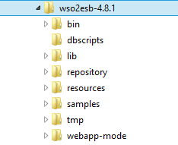
Consola WSO2 ESB
Bin: Ejecutables (bat) del servidor y utilidades
Dbscripts: Scripts de base de datos necesarios para WSO2
Lib: librerías básicas de WSO2
Repository: Repositorio con toda la configuración y desarrollo realizado
Samples: Ejemplos suministrados por WSO2

Slide 39
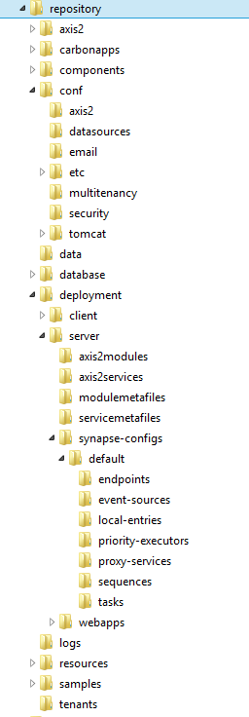
Consola WSO2 ESB
Components: extensiones a la configuración y parches
Conf: Ficheros de configuración del servidor
Database: Base de datos propia H2
Deployment: Recursos desarrollados sobre WSO2
Logs: Histórico de sucesos
Resources: Keystore de certificados y clave privada
Samples: Configuración de los distintos ejemplos

Slide 40
Consola WSO2 ESB
WSO2 ESB consiste en un conjunto de Features instaladas sobre WSO2 Carbon
Es posible instalar/desinstalar features sobre el ESB para adaptarlo a nuestras necesidades
Todos los productos WSO2 tienen la misma estructura de consola
Main: Contiene las funcionalidades propias del producto WSO2 ESB: ProxyServices, Endpoints, Sequences, Registre, ...
Monitor: Permite acceder a las funcionalidades de monitorización: Logs, Traces, Estadísticas, ...
Configure: Configuración común de la plataforma WSO2 Carbon: Keystores, Transportes, Usuarios, ...
Tools: Funcionalidades extras a las propias de un l’ESB: Java2WSDL, WSDL2Java, Tryit, ...
Parte de la configuración se debe realizar directamente sobre los ficheros XML de WSO2

Slide 41
Consola WSO2 ESB
Configure
Key Stores: WSO2 dispone de un Key Store donde almacena las claves privadas y publicas que utiliza. Desde la propia consola se pueden gestionar tanto los keystores como los certificados que contienen
Users and Roles: Gestión de usuarios y permisos.
Users:
Pueden ser personas, sistemas o aplicaciones.
Se configuran tanto para usuarios que acceden a la consola de WSO2 como para consumidores de servicios web
Roles:
Agrupación de permisos asignable a usuarios
Data Sources: Permite configurar un pool de conexión a base de datos. Estos pools se pueden utilizar en los Mediators que requieran acceso a base de datos o Mediators propios.

Slide 42
Consola WSO2 ESB
Configure
Data Sources: Permite configurar un pool de conexión a base de datos. Estos pools se pueden utilizar en los Mediators que requieran acceso a base de datos o Mediators propios.
Transports: Permite configurar el tipo de Transportes aceptados por WSO2 (no disponible en Stratos Live)
Logging: Permite configurar el sistema de logs (log4j) del ESB
Features: Permite la instalación de nuevas funcionalidades a la plataforma Carbon
Server Role: Relacionada con Features. Identifica el rol que juega el sistema dentro de toda la plataforma SOA de WSO2. Esta característica se utiliza a la hora de desplegar aplicaciones Carbon

Slide 43
Índex
WSO2 ESB
Conceptos básicos
Web Services
Enterprise Service Bus
WSO2
WSO2 ESB
Consola WSO2 ESB
Componentes WSO2 ESB

Slide 44
Components WSO2 ESB
Registry
Un registro se puede resumir como un almacén de contenido y metadatos
WSO2 ESB utilitza WSO2 Governance Registry para almacenar la configuración y algunos artefactos
El registro tiene una estructura en forma de árbol, donde su contenido se identifica por un path
El repositorio se organiza en 3 grandes bloques:
Local Repositori: Contiene datos pertenecientes al servidor/instancia local. Su path: /_system/local
Configuration Repository: Contiene datos compartidos por un mismo producto, habitualmente un cluster. Su path: /_system/config
Governance Repository: Contiene datos de configuración de toda la plataforma SOA. Su path: /_system/governance

Slide 45
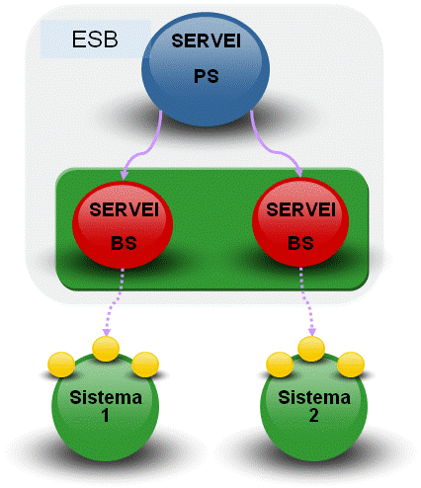
Components WSO2 ESB
Service Mediation:
WSO2 ESB tiene la capacidad de publicar un servicio web axis2
Este servicio actúa como un servicio proxy, de forma que el ESB puede realizar ciertas modificaciones al mensaje, o al comportamiento del servicio y aplicar QoS, antes de que se ejecute la lógica propia del servicio
Proxy Service:
Servicio virtual publicado en el ESB que recibe un mensaje, realiza un tratamiento del mismo y lo reenvía al servicio final que corresponda
Representan la razón de ser de un ESB: Permiten realizar operaciones de QoS, monitorización, enrutamiento, transformación de mensajería y protocolo, composición y orquestación,...
La lógica de negocio del ProxyService ha de tender a 0
Se pueden crear ProxyService con plantillas predefinidas

Slide 46
Components WSO2 ESB
Proxy Service:
Contienen 3 secuencias de ejecución:
Secuencia de entrada: Es donde programamos las tareas necesarias antes de enviar el mensaje al servicio final
Secuencia de salida: Es donde programamos las tareas necesarias después de recibir la respuesta del servicio final y antes de dar la respuesta al consumidor del servicio
Secuencia de error: Es donde programamos las tareas en caso que se produzca algún error
Existen diferentes plantillas para crear un ProxyService:
Pass Through Proxy: El servicio proxy reenvía el mensaje sin realizar ninguna acción
Secure Proxy: Procesa una política WS-Security en el servicio proxy y reenvía el mensaje al servicio final
WSDL Based Proxy: Crea un servicio Proxy basado en un WSDL
Logging Proxy: Crea un servicio Proxy que realiza un log de la petición entrante antes de llamar al servicio final
Transformer Proxy: Realiza una transformación XSLT antes de reenviar la petición al servicio final
Custom Proxy: Crea un nuevo servicio Proxy sin plantilla

Slide 47
Components WSO2 ESB
Endpoint:
Define un destino externo para un mensaje saliente de WSO2 ESB
Los endpoints se identifican por un nombre, haciendolos reutilizables
Algunos tipos básicos de endpoints:
Address endpoint
WSDL based endpoint
Load balancing endpoing
Fail over endpoint
Estado de los endpoints:
Active: Endpoint activo para ser llamado
TimeOut: El Endpoint ha dado un error de timeout (o error predefinido)
Suspended: El endpoint no está accesible por un error predefinido, o se han producido sucesivos TimeOuts
Switch off: Endpoint deshabilitado por mantenimiento
También se pueden nombrar Business Service, ya que són los que ejecutan la lògica de negocio básica del servicio

Slide 48
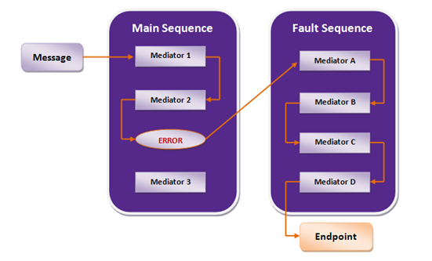
Components WSO2 ESB
Mediators:
Son la unidad básica de proceso de WSO2 ESB
Tienen acceso al mensaje y a todo el contexto del ESB que envuelve al mensaje
En tiempo de ejecución, el ESB inyecta el mensaje en curso al Mediator, y este puede hacer lo que necesite con este mensaje
WSO2 ofrece un conjunto de Mediators, pero también es posible hacerlos a medida.
Los Mediators se combinan en una secuencia, la cual acaba ejecutando una lógica más compleja del comportamiento de un servicio proxy

Slide 49
Components WSO2 ESB
Mediators:
Algunos de los Mediators que ofrece WSO2:
Send: Se utiliza para enviar un mensaje fuera del ESB. Se puede enviar a un endpoint o a una URL que se defina. También se encarga de gestionar la respuesta hacia el peticionario
Log: Permite escribir en el fichero de log un mensaje. Dispone de 4 niveles:
Simple: Hace log de propiedades simples: To, From, SOAPAction, ..., así como de propiedades especificas
Headers: Hace log del Header y de propiedades especificas
Full: Todas las propiedades del nivel “Simple” i todo el SOAP-ENVELOPE
Custom: Solo las propiedades que se especifiquen
Property: Define propiedades (variables) que se pueden consultar durante toda la ejecución de un servicio proxy. Existen propiedades predefinidas de WSO2, pero también se pueden definir otras con valores estáticos o obtenidos como resultado de otro mediator, o como resultado de evaluar una expresión Xpath de otra propiedad
Drop: Para la ejecución del mensaje en curso

Slide 50
Components WSO2 ESB
Mediators:
Enrich: Enriquece un mensaje. Contiene 2 blocs:
Source: Donde se define el XML que se quiere añadir
Target: Donde se define el lugar al que añadir el Source
Filter: Permite evaluar si se cumple una condición i en función del resultado ejecuta una acción u otra
XSLT: Aplica una plantilla de transformación XSLT al elemento seleccionado del mensaje
Xquery: Aplica una transformación Xquery
Header: Añade o borra un elemento de la cabecera del mensaje

Slide 51
Components WSO2 ESB
Mediators:
Iterate: Divide el mensaje (split) en otros mas pequeños en base a un patrón común, ejecutando la funcionalidad para estos mensajes más pequeños de forma paralela o secuencial
Aggregate: Realiza la operación inversa a Iterate. A partir del resultado de un Iterate, permite la agrupación de las respuestas
DBLookup: Permite ejecutar una sentencia SQL y guardar el resultado en propiedades del mensaje
Class: Permite ejecutar una clase Java como si fuese un Mediator. La clase debe implementar una interface concreta
Spring: Expone un bean de Spring como un Mediator. El bean debe implementar una interface concreta

Slide 52
Components WSO2 ESB
Sequences:
Una Secuencia es un árbol de mediators que se ejecutan de forma secuencial
Cuando se envía un mensaje a una Secuencia, ésta envía el mensaje a los mediators que la componen
WSO2 ESB dispone de 2 secuencias especiales
Main: Todos los mensajes que recibe el ESB y que no tienen como destinatario ningún ProxyService, se envían a la secuencia Main.
Fault: La secuencia fault se llama por defecto cuando se produce un error. Lo que hace es escribir un log del mensaje de error y acabar la ejecución
Se pueden crear secuencias pera ser reutilizadas en servicios proxy

Slide 53
Components WSO2 ESB
Application
Una aplicación carbon (.CAR) consiste en una colección de artefactos / componentes de WSO2 que se pueden desplegar en un servidor Carbon
Servicios Axis2
Recursos de registro
Artefactos Synapse
...
Estos artefactos se desarrollan en un entorno de desarrollo (WSO2 Developer Studio)

Slide 54
Make IT easy

